Slide 1
Programação para web com JavaEE
Prof. Júlio Machado
julio.machado@pucrs.br

Slide 2
Recursos
Repositório de materiais
https://github.com/julioapm/WebJavaEE

Slide 3
Recursos
The JavaEE 5 Tutorial
https://docs.oracle.com/javaee/5/tutorial/doc/
Java EE 5 API
http://docs.oracle.com/javaee/5/api/
The JavaEE 6 Tutorial
http://docs.oracle.com/javaee/6/tutorial/doc/
Java SE 6 Documentation
https://docs.oracle.com/javase/6/docs/
Java SE 6 API
http://docs.oracle.com/javase/6/docs/api/
http://grepcode.com/
Java Language and Virtual Machine Specifications
http://docs.oracle.com/javase/specs/

Slide 4
Recursos
Web Logic
http://docs.oracle.com/middleware/11119/wls/index.html
World Wide Web Consortium
http://www.w3.org/
W3C Markup Validation Service
http://validator.w3.org/
Elementos HTML 4.01
http://www.w3.org/TR/html401/index/elements.html
Atributos HTML 4.01
http://www.w3.org/TR/html401/index/attributes.html

Slide 5
JPA

Slide 6
JPA
Java Persistence API é uma especificação do Java Enterprise Edition utilizada para implementar a camada de persistência usando mapeamento objeto-relacional.
Permite que o desenvolvedor trabalhe com o modelo de objetos, deixando para a JPA a tarefa de persistir os mesmos no modelo relacional.
Versão:
No Java EE 5, a API tem a versão 1.0
No Java EE 6, a API tem a versão 2.0
No Java EE 7, a API tem a versão 2.1

Slide 7
JPA
Características principais:
Usa metadados para orientar o mapeamento entre modelos.
Suporta anotações.
Composta por:
Metadados para mapeamento objeto/relacional
Java Persistence API
Linguagem de consulta
Java Persistence Criteria API
Anotações:
Embutidas nos bytecodes e lidas em tempo de execução.
No caso do JPA são lidas na inicialização do sistema
Pacote javax.persistence

Slide 8
JPA
Implementação concreta, chamada de provedor, é fornecida por diversas fontes:
EclipseLink
http://www.eclipse.org/eclipselink/
Oracle Toplink (distribuído com o WebLogic)
http://www.oracle.com/technetwork/middleware/toplink/overview/index.html
https://docs.oracle.com/cd/E21764_01/web.1111/b32441/toc.htm
Hibernate EntityManager
http://www.hibernate.org/
Apache OpenJPA
http://openjpa.apache.org/
Servidor deve ser configurado para fornecer um provedor JPA adequado para a Base de Dados a ser manipulada

Slide 9
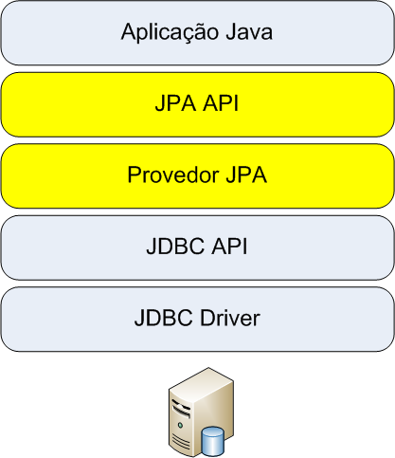
JPA

Slide 10
JPA - Configuração
É necessário configurar o provedor JPA para localizar o banco de dados e estabelecer conexões JDBC
Através de um arquivo em XML
persistence.xml

Slide 11
JPA - Configuração
Configurar a unidade de persistência (persistence unit)
Define como conectar ao banco de dados
Elementos:
<provider> estabelece o provedor JPA
<properties> apresenta configurações específicas do provedor como driver JDBC, usuário e senha de acesso, localização do servidor de banco de dados, etc

Slide 12
JPA - Configuração
Exemplo:
<persistence-unit name="LivrosPU" transaction-type="RESOURCE_LOCAL">
<provider>org.eclipse.persistence.jpa.PersistenceProvider</provider>
<class>Negocio.Autor</class>
<class>Negocio.Editora</class>
<class>Negocio.Livro</class>
<properties>
<property name="javax.persistence.jdbc.url" value="jdbc:derby:BancoDados;create=true"/>
<property name="javax.persistence.jdbc.password" value=""/>
<property name="javax.persistence.jdbc.driver" value="org.apache.derby.jdbc.EmbeddedDriver"/>
<property name="javax.persistence.jdbc.user" value=""/>
<property name="eclipselink.ddl-generation" value="drop-and-create-tables"/>
</properties>
</persistence-unit>

Slide 13
JPA - Configuração
Exemplo:
<persistence-unit name="exemplo" transaction-type="RESOURCE_LOCAL">
<provider>org.hibernate.ejb.HibernatePersistence</provider>
<properties>
<property name="hibernate.dialect" value="org.hibernate.dialect.MySQL5InnoDBDialect"/>
<property name="hibernate.hbm2ddl.auto" value="create"/>
<property name="javax.persistence.jdbc.driver" value="com.mysql.jdbc.Driver"/>
<property name="javax.persistence.jdbc.user" value="usuario"/>
<property name="javax.persistence.jdbc.password" value="senha"/>
<property name="javax.persistence.jdbc.url" value="jdbc:mysql://localhost:3306/exemplo"/>
</properties>
</persistence-unit>

Slide 14
JPA - Configuração
Exemplo:
<persistence>
<persistence-unit name="OrderManagement">
<jta-data-source>jdbc/MyOrderDB</jta-data-source>
<jar-file>MyOrderApp.jar</jar-file>
<class>com.widgets.Order</class>
<class>com.widgets.Customer</class>
</persistence-unit>
</persistence>

Slide 15
JPA - Conceitos Básicos
Objetos persistentes são chamados de entidades
Qualquer classe em Java (conhecidas como POJO – Plain Old Java Objects) pode definir um objeto persistente
Classe deve possuir um construtor sem argumentos, e não pode ser marcada como final
Usualmente implementa a interface Serializable (se existir a necessidade de serialização via uma fachada remota)
Podem explorar herança e classes abstratas
Atributos ou propriedades (métodos get e set) podem ser persistentes (desde que sejam de um conjunto de tipos definidos na JPA)
http://docs.oracle.com/javaee/6/tutorial/doc/bnbqa.html

Slide 16
JPA - Conceitos Básicos
Mapeamento objeto-relacional especificado através de anotações
As anotações estabelecem a correspondência entre a classe persistente e sua tabela no banco de dados relacional

Slide 17
JPA - Conceitos Básicos
Anotação @Entity:
Indica uma entidade persistente
Aplicada a uma classe
Valor padrão para o nome da tabela é o nome da classe
Anotação @Table:
Permite modificar o nome da tabela associada à entidade
Atributo name

Slide 18
Exemplo - Livros
Exemplo mapeamentos básicos
Jpa1

Slide 19
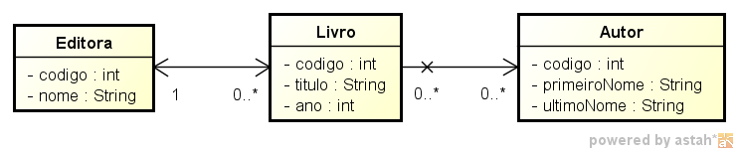
Exemplo - Livros
Diagrama de classes de entidades

Slide 20
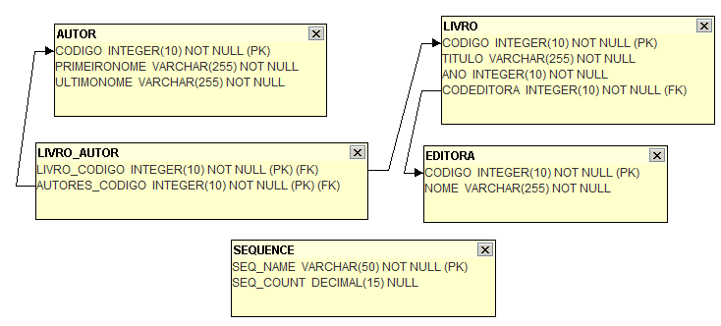
Exemplo - Livros
Diagrama de tabelas geradas automaticamente pelo mapeamento configurado via JPA

Slide 21
JPA - Conceitos Básicos
Ex.:
@Entity
public class Autor implements Serializable{
…
}
@Entity
@Table(name="Autores")
public class Autor implements Serializable{
…
}

Slide 22
JPA - Conceitos Básicos
Mapeamento de atributos:
Todos os campos não anotados com @Transient (ou de tipo transient) são persistentes por padrão
Valor padrão para o nome da coluna é o nome do atributo
Mapeamento de propriedades:
Métodos devem seguir o padrão de componentes JavaBeans
Mapeamento é aplicado sobre os métodos get
Valor padrão para o nome da coluna é o nome da propriedade

Slide 23
JPA - Conceitos Básicos
Anotação @Id:
Indica o mapeamento para a chave primária de uma tabela
Toda entidade deve possuir uma chave primária
Simples – utiliza a anotação @Id
Composta – utiliza as anotações @EmbeddedId e @IdClass

Slide 24
JPA - Conceitos Básicos
Anotação @GeneratedValue:
Configura a geração automática de valores para o identificador no momento que novos objetos são persistidos
Atributo strategy indica o mecanismo de geração a ser utilizado dentre os valores da enumeração GenerationType
TABLE – utiliza uma tabela para geração de identificadores; solução mais portável pois não depende de mecanismo adicional do banco de dados; anotação @TableGenerator para customizar o mapeamento
SEQUENCE – utiliza um objeto de sequência do banco de dados (se for suportado); opção mais eficiente; anotação @SequenceGenerator para customizar o mapeamento
IDENTITY – utiliza colunas de identidade/auto-incremento no banco de dados (se for suportado)

Slide 25
JPA - Conceitos Básicos
Ex.:
@Entity
public class Editora implements Serializable{
@Id
private int codigo;
...
}
@Entity
public class Livro implements Serializable{
@Id
@GeneratedValue
private int codigo;
...
}

Slide 26
JPA - Conceitos Básicos
Anotação @Column:
Modificar propriedades como nome e restrições de integridade
Atributo name permite modificar o nome da coluna associada ao atributo (ou propriedade)
Atributo nullable permite configurar a coluna como obrigatória (valor false)
Atributo unique permite configurar a coluna sem valores repetidos
Anotação @Basic
É a anotação padrão para informar que o atributo/propriedade é mapeado
Modificar propriedades do mapeamento, como lazy/eager loading

Slide 27
JPA - Conceitos Básicos
Ex.:
@Entity
public class Editora implements Serializable{
@Id
private int codigo;
@Column(nullable=false)
private String nome;
...
}

Slide 28
JPA - Conceitos Básicos
Anotação @Transient:
Indica que o atributo (ou propriedade) não deve ser mapeado para o banco de dados
Anotação @Temporal:
Indica que o atributo (ou propriedade) é do tipo Calendar ou Date e portanto deve ser mapeado de forma completa (data e hora) ou de forma parcial (somente data ou somente hora)
TemporalType.DATE – apenas a data
TemporalType.TIME – apenas o horário
TemporalType.TIMESTAMP – a data e o horário (modo padrão)
Anotação @Lob:
Utilizada para dados grandes, como fluxos binários de arquivos
Aplica-se usualmente a tipos como byte[], java.sql.Blob

Slide 29
JPA - Chaves Compostas
JPA suporta o conceito de chaves primárias compostas
@IdClass
@EmbeddedId

Slide 30
JPA - Chaves Compostas
@IdClass:
Define uma classe separada que possui exatamente os mesmos dados (e nomes) da chave primária composta da entidade
Cuidado especial com a implementação dos métodos equals() e hashCode()
Cada elemento da chave primária composta na entidade continua sendo anotado com @Id
Ex.:
public class EmployeePK implements Serializable{
private long employeeId;
private long companyId;
...
}
@Entity
@IdClass(EmployeePK.class)
public class Employee implements Serializable{
@Id
private long employeeId
@Id
private long companyId
...
}

Slide 31
JPA - Chaves Compostas
@EmbeddedId:
Define uma classe embutida separada que possui os dados da chave primária composta
Cada elemento da chave primária composta na classe deve ser anotado com @Basic
Ex.:
@Embeddable
public class EmployeePK implements Serializable{
@Basic
private long employeeId;
@Basic
private long companyId;
...
}
@Entity
public class Employee implements Serializable{
@EmbeddedId
private EmployeePK id
...
}

Slide 32
JPA - Relacionamentos
Para os diversos tipos de cardinalidades nos relacionamentos entre os objetos tem-se diferentes anotações:
1-1: @OneToOne
1-N: @OneToMany
N-1: @ManyToOne
N-N: @ManyToMany

Slide 33
JPA - Relacionamentos
Além da cardinalidade, o direcionamento do relacionamento influencia nas configurações das anotações e no comportamento de operações de atualização sobre a base de dados:
Relacionamento unidirecional – somente uma das entidades envolvidas no relacionamento possui a anotação
Relacionamento bidirecional – as duas entidades envolvidas no relacionamento devem possuir as anotações

Slide 34
JPA - Relacionamentos
Para relacionamento bidirecionais:
Primeiro deve-se identificar qual entidade é responsável pelo relacionamento (em inglês utiliza-se o termo “owning-side”)
Isso evita a criação de chaves-estrangeiras indevidas
O lado inverso da relação deve referenciar o atributo (ou propriedade) do objeto responsável pelo relacionamento através do elemento mappedBy
Nos relacionamento 1-1 o lado responsável é aquele que possui a chave estrangeira
Relacionamentos N-1 não utilizam esse elemento, pois o lado N é sempre o responsável pelo relacionamento
Para N-N qualquer lado pode ser o responsável

Slide 35
JPA - Relacionamentos
@OneToOne:
Relacionamento 1-1
Entidade que possui a marcação em um relacionamento implica em uma chave estrangeira na tabela
Por padrão o relacionamento não é obrigatório
Utilizar @OneToOne(optional=false) para implementar cardinalidade mínima 1
Anotação @JoinColumn(name=“”) permite alterar o nome da chave estrangeira

Slide 36
JPA - Relacionamentos
Ex.: unidirecional 1-1 entre Livro e OfertaEspecial
@Entity
public class Livro implements Serializable{
…
}
@Entity
public class OfertaEspecial implements Serializable{
@OneToOne
@JoinColumn(name=“codigolivro”)
private Livro livro;
…
}

Slide 37
JPA - Relacionamentos
@OneToMany:
Relacionamento 1-N
Entidade referenciada implica na utilização de uma chave estrangeira
Usualmente utiliza-se o mapeamento bidirecional
Atributo mappedBy indica a referência invertida
Cuidado! É tarefa da aplicação manter o relacionamento bidirecional em sincronia!
Pode ser utilizado relacionamento unidirecional
Anotação @JoinColumn para indicar as colunas envolvidas
Pode ser utilizada uma tabela de junção (semelhante a N-N)
Anotação @JoinTable para indicar tabela e colunas envolvidas
@ManyToOne:
Relacionamento N-1
Inverso do @OneToMany em um relacionamento bidirecional
Anotação @JoinColumn(name=“”) permite alterar o nome da chave estrangeira

Slide 38
JPA - Relacionamentos
Ex.: bidirecional 1-N entre Editora e Livro
@Entity
public class Editora implements Serializable{
@OneToMany(mappedBy="editora”)
private Collection<Livro> livros;
...
}
@Entity
public class Livro implements Serializable{
@ManyToOne()
private Editora editora;
…
}

Slide 39
JPA - Relacionamentos
Ex.: unidirecional 1-N entre Editora e Livro
@Entity
public class Editora implements Serializable{
@OneToMany
@JoinColumn(name=“codeditora”, referencedColumnName=“codigo”)
private Collection<Livro> livros;
...
}
@Entity
public class Livro implements Serializable{
@Id
private int codigo;
…
}

Slide 40
JPA - Relacionamentos
Ex.: unidirecional 1-N entre Editora e Livro com tabela de junção
@Entity
public class Editora implements Serializable{
@OneToMany
@JoinTable(name=“editoralivros”, joinColumns=@JoinColumn(name=“codeditora”),
inverseJoinColumn=@JoinColumn(name=“codlivro”, unique=“true”))
private Collection<Livro> livros;
...
}
@Entity
public class Livro implements Serializable{
@Id
private int codigo;
…
}

Slide 41
JPA - Relacionamentos
@ManyToMany:
Relacionamento N-N
Envolve a utilização de uma tabela de junção
Anotação @JoinTable(name=“”) é utilizada para alterar o nome da tabela de junção
Atributo joinColumns para alterar o nome da chave estrangeira para a origem do relacionamento
Atributo inverseJoinColumns para alterar o nome da chave estrangeira para o destino do relacionamento

Slide 42
JPA - Relacionamentos
Ex.: unidirecional N-N entre Livro e Autor
@Entity
public class Livro implements Serializable{
@ManyToMany
private Collection<Autor> autores;
…
}
@Entity
public class Autor implements Serializable{
…
}

Slide 43
JPA - Relacionamentos
Configurações adicionais:
Nos relacionamentos pode ser necessário especificar alguma dependência sobre a outra entidade
Utiliza-se o elemento cascade cujos valores estão na enumeração CascadeType (PERSIST, DETACH, MERGE, REFRESH, REMOVE, ALL)
Esse elemento permite configurar o que acontece com as entidades quando uma determinada entidade participante de um relacionamento é alterada, removida ou adicionada
O caso mais usual é a remoção em cascata em relacionamentos 1-N, ou seja, quando a entidade de cardinalidade 1 é removida, todas as entidades relacionadas também são
É possível especificar múltiplos valores
Ex.: cascade={CascadeType.PERSIST, CascadeType.REMOVE}

Slide 44
JPA - Relacionamentos
Configurações adicionais:
Nos relacionamentos pode ser necessário especificar alguma dependência sobre a outra entidade
No caso dos relacionamentos 1-1 e 1-N o que acontece se uma entidade relacionada “filha” é removida?
CUIDADO! A atualização da entidade que gerencia o relacionamento (entidade no lado 1) não é automática!
Utilizar o atributo orphanRemoval="true“
Ao atualizar a entidade que gerencia os relacionamento, os filhos órfãos são removidos da base de dados

Slide 45
JPA - Relacionamentos
Configurações adicionais: ESSENCIAL!
Nos relacionamentos pode ser necessário especificar o comportamento do carregamento das entidades relacionadas
Idéia básica é o padrão Proxy e o padrão Lazy Load
Deseja-se especificar quando um relacionamento é processado e as entidades associadas carregadas em memória
Utiliza-se o atributo fetch cujos valores estão na enumeração FetchType
Eager – carrega as entidades associadas para a memória junto a entidade principal do relacionamento (padrão para 1-1, N-1)
Lazy – carrega as entidades associadas para a memória somente quando o relacionamento for acessado (padrão para 1-N, N-N)
Observação: esse atributo pode ser aplicado também a propriedades que não sejam relacionamentos; nesse caso usa-se @Basic

Slide 46
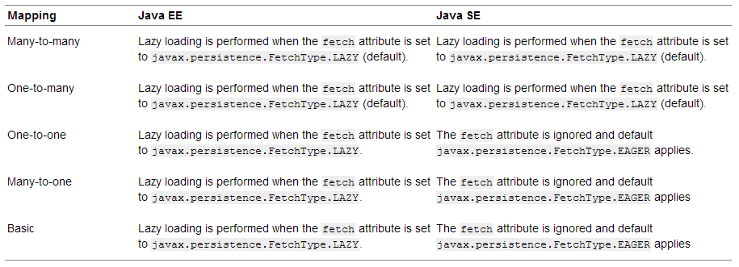
JPA - Relacionamentos

Slide 47
JPA - Relacionamentos
Ex.: bidirecional 1-N entre Editora e Livro
@Entity
public class Editora implements Serializable{
@OneToMany(mappedBy="editora”, cascade=CascadeType.ALL)
private Collection<Livro> livros;
...
}
@Entity
public class Livro implements Serializable{
@ManyToOne()
private Editora editora;
…
}

Slide 48
JPA - Conceitos Adicionais
Classes embutidas:
Implementam o conceito de composição com cardinalidade 1
São utilizadas para representar o estado de uma outra entidade sem a necessidade de serem entidades persistentes em tabelas separadas
Por exemplo, uma classe Cep em uma entidade Endereco
Os dados de Cep são colunas na tabela Endereco
Classe embutida recebe notação @Embeddable
Atributo de uma entidade do tipo de classe embutida recebe anotação @Embedded

Slide 49
JPA - Conceitos Adicionais
Ex.:
@Embeddable
public class Cep {...}
@Entity
public class Endereco {
@Embedded
private Cep cep;
...
}

Slide 50
JPA - Conceitos Adicionais
Atributos de Coleção:
Implementam o conceito de composição com cardinalidade N
Atributos/propriedades persistentes de uma entidade podem ser representados por coleções (usualmente genéricas) Collection, Set, List, Map
Atributo/propriedade pode ser anotado com @ElementCollection
Opcional no caso de uso de coleções genéricas
É possível definir o tempo de carga (fetch) dos valores como LAZY (valor padrão) ou EAGER
@CollectionTable e @Column podem ser utilizados para mudar o nome padrão do mapeamento para a tabela e colunas utilizadas

Slide 51
JPA - Conceitos Adicionais
Ex.:
@Entity
public class Pessoa {
private String nome;
@ElementCollection(fetch=EAGER)
private Set<String> apelidos;
...
}

Slide 52
JPA - Conceitos Adicionais
Ex.:
@Entity
public class Pessoa {
private String nome;
@ElementCollection
@CollectionTable(name=“ApelidosPessoa”,
joinColumns=@JoinColumn(name=“idPessoa”))
@Column(name=“apelido”)
private Set<String> apelidos;
...
}

Slide 53
JPA - Conceitos Adicionais
Enumerações:
Por padrão, os valores enumerados são mapeados para valores inteiros (0,1,...) em função da ordem
Para que seja utilizado o nome do valor como string, marcar o relacionamento com @Enumerated(EnumType.STRING)

Slide 54
JPA - Conceitos Adicionais
Ex.:
@Enum
public enum Estado {
ABERTO,FECHADO,CANCELADO
}
@Entity
public class Pedido {
@Enumerated(EnumType.STRING)
private Estado status;
...
}

Slide 55
JPA - Herança
Entidades podem herdar de classes que não são entidades
Classes que não são entidades podem herdar de entidades
Entidades podem ser classes concretas ou abstratas

Slide 56
JPA - Herança
JPA utiliza 3 estratégias de mapeamento:
InheritanceType.SINGLE_TABLE
Tabela única por hierarquia de classe
InheritanceType.JOINED
Junção de múltiplas tabelas, onde campos/propriedades específicas de uma subclasse são mapeadas para tabelas diferentes daquela utilizada para campos/propriedades da superclasse
InheritanceType.TABLE_PER_CLASS
Uma tabela para cada classe concreta da hierarquia, sem chaves estrangeiras para indicar vínculo entre as classes
A estratégia deve ser configurada via elemento strategy da marcação @Inheritance na classe raiz da hierarquia
Valor padrão é SINGLE_TABLE

Slide 57
JPA - Herança
SINGLE_TABLE:
Todas as classes são mapeadas para uma única tabela
Cuidado: implica no estado persistente ser nullable para as subclasses
Tabela deve conter uma coluna (chamada “discriminator column”) com a capacidade de discriminar o tipo concreto da entidade persistida
Coluna especificada via @DisciminatorColumn na classe raiz da hierarquia
Elementos configuráveis:
name – string para o nome da coluna; nome padrão é DTYPE
discriminatorType – tipo da coluna; valores da enumeração DiscriminatorType (STRING, CHAR, INTEGER); tipo padrão é STRING
columnDefinition – código SQL a ser utilizado na criação da coluna; código padrão é gerado automaticamente pelo provedor
length – o tamanho da coluna para valore do tipo STRING; tamanho padrão é 31
Valores possíveis especificados via @DiscriminatorValue em cada classe de entidade na hierarquia; valor padrão é o nome da classe para tipos STRING

Slide 58
JPA - Herança
Ex.: herança por tabela única
@Entity
@Inheritance(strategy=InheritanceType.SINGLE_TABLE)
@Table(name = "EMP")
@DiscriminatorColumn(name = "EMP_TYPE")
public abstract class Employee {
@Id
private int id;
private String name;
@Temporal(TemporalType.DATE)
@Column(name = "S_DATE")
private Date startDate;
…
}
@Entity
@Table(name = "FT_EMP")
@DiscriminatorValue("FTEmp")
public class FullTimeEmployee extends Employee {
private long salary;
private long pension;
…
}

Slide 59
JPA - Herança
JOINED:
A raiz da hierarquia é representada por uma única tabela com seus campos/propriedades que serão herdados
Cada subclasse é mapeada para uma tabela específica que contêm somente os campos/propriedades específicos da subclasse
Cada tabela de subclasse possui como chave primária uma chave estrangeira que referencia a chave primária da tabela raiz da hierarquia
Implica na utilização de joins ao manipular objetos das subclasses
Cuidado: alguns provedores utilizam “discriminator column” de forma semelhante à estratégia SINGLE_TABLE

Slide 60
JPA - Herança
Ex.: herança por junção de múltiplas tabelas
@Entity
@Inheritance(strategy=InheritanceType.JOINED)
@Table(name = "EMP")
@DiscriminatorColumn(name = "EMP_TYPE")
public abstract class Employee {
@Id
private int id;
private String name;
@Temporal(TemporalType.DATE)
@Column(name = "S_DATE")
private Date startDate;
…
}
@Entity
@Table(name = "FT_EMP")
@DiscriminatorValue("FTEmp")
public class FullTimeEmployee extends Employee {
private long salary;
private long pension;
…
}

Slide 61
JPA - Herança
TABLE_PER_CLASS:
Cada classe concreta da hierarquia é mapeada para uma tabela
Todos os campos/propriedades herdados são mapeados para colunas da tabela específica da classe
Não é possível utilizar a geração automática de chave primária
Cuidado: suporte a esse tipo de estratégia é opcional na implementação do provedor!

Slide 62
JPA - Herança
Ex.: herança por tabela por classe concreta
@Entity
@Inheritance(strategy=InheritanceType.TABLE_PER_CLASS)
@Table(name = "EMP")
public abstract class Employee {
@Id
private int id;
private String name;
@Temporal(TemporalType.DATE)
@Column(name = "S_DATE")
private Date startDate;
…
}
@Entity
@Table(name = "FT_EMP")
public class FullTimeEmployee extends Employee {
private long salary;
private long pension;
…
}

Slide 63
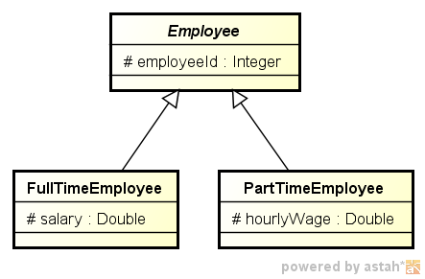
JPA - Herança
Classes abstratas:
Uma classe abstrata pode ser anotada com @Entity
Pode participar de consultas como uma outra entidade qualquer
A consulta irá operar sobre todas as subclasses concretas
@Entity
public abstract class Employee {
@Id
protected Integer employeeId;
...
}
@Entity
public class FullTimeEmployee extends Employee {
protected Double salary;
...
}
@Entity
public class PartTimeEmployee extends Employee {
protected Double hourlyWage;
}

Slide 64

JPA - Herança
Classes que não são entidades:
É permitida a herança a partir de classes que não são entidades, mas possuem mapeamento para o estado persistente
A classe deve ser anotada com @MappedSuperclass
Não pode participar de consultas nem de relacionamentos
@MappedSuperclass
public abstract class Employee {
@Id
protected Integer employeeId;
...
}
@Entity
public class FullTimeEmployee extends Employee {
protected Double salary;
...
}
@Entity
public class PartTimeEmployee extends Employee {
protected Double hourlyWage;
}

